Slide 1
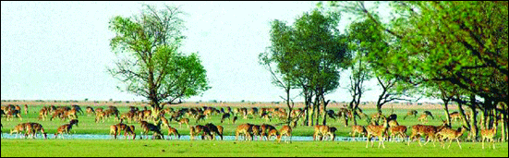
স্বাগতম

Slide 2
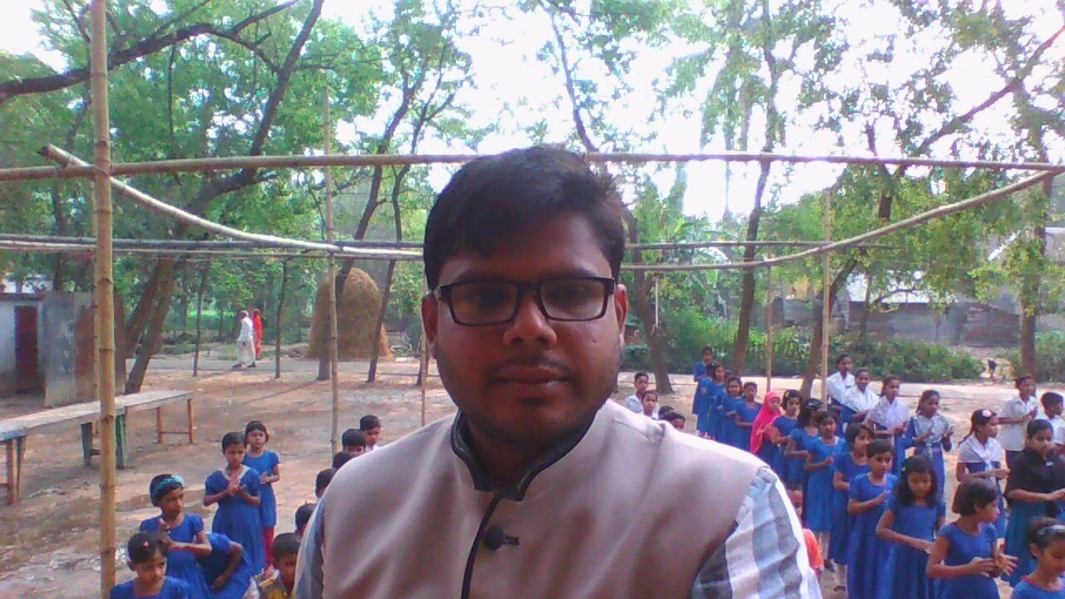
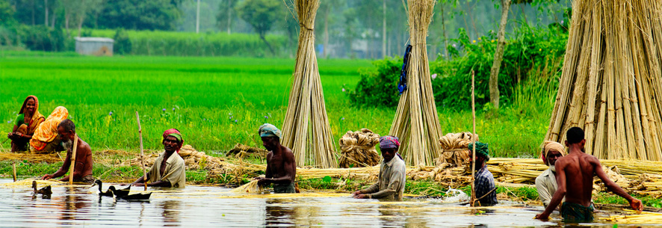
শিক্ষক পরিচিতি
কামরুল হাসান আহমেদ
সহকারি শিক্ষক
শালগ্রাম সরকারি প্রাথমিক বিদ্যালয়
আদমদীঘি ,বগুড়া
পাঠ পরিচিতি
শ্রেণিঃ তৃতীয়
বিষয়ঃ বাংলাদেশ ও বিশ্ব পরিচয়
পাঠঃ পরিবেশ দূষণ প্রতিরোধ ও সংরক্ষণ
পাঠ্যাংশঃ বিভিন্ন ধরনের পরিবেশ দূষণ সময়ঃ ৪০ মিনিট

Slide 3
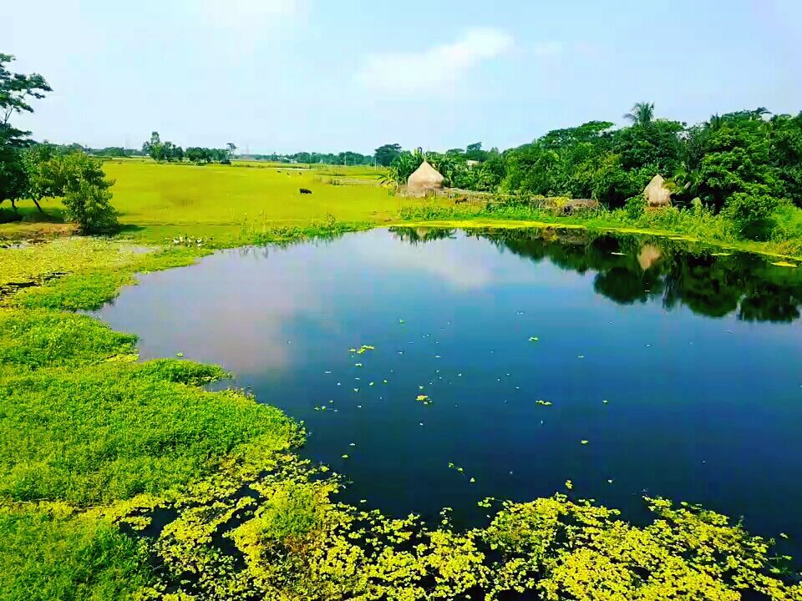
১১.২.১ আমাদের দেশে পরিবেশ দূষণ জনিত কয়েকটি সমস্যা (বর্জ্য, অপরিচ্ছন্ন রাস্তাঘাট, পানি দূষণ, বায়ু দূষণ, মাটি দূষণ ইত্যাদি ) সম্পর্কে বলতে পারবে।

Slide 4
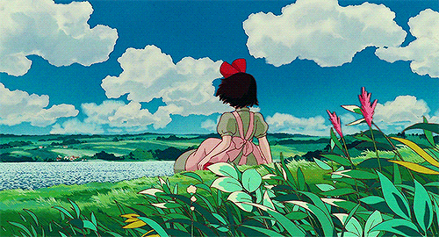
সুন্দর ও নির্মল পরিবেশে বসবাস করার অধিকার সকল প্রাণি ও উদ্ভিদের আছে-----
সুন্দর ও নির্মল পরিবেশে বসবাস করার অধিকার সকল প্রাণি ও উদ্ভিদের আছে-----

Slide 5
আজকের পাঠ
পরিবেশ দূষণ প্রতিরোধ ও সংরক্ষণ

Slide 6
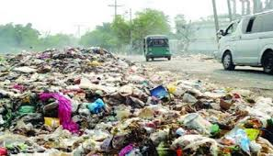
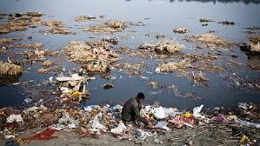
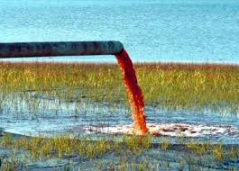
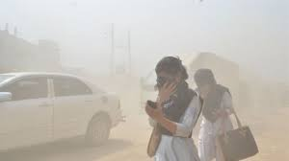
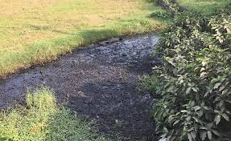

বর্জ্য দূষণ
পরিবেশ দূষণ
পানি দূষণ
বায়ু দূষণ
মাটি দূষণ
শব্দ দূষণ

Slide 7
পরিবেশ দূষণ
বর্জ্য দূষণ
শব্দ দূষণ
মাটি দূষণ
বায়ু দূষণ
পানি দূষণ

Slide 8
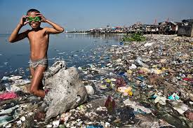
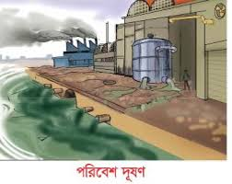
পানি দূষণ
Notes:
প্রশ্নোত্তর পর্ব

Slide 9
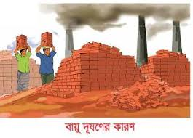
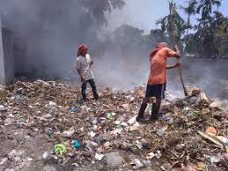
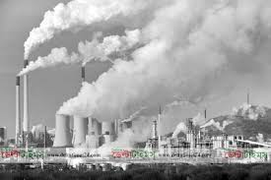
বায়ু দূষণ

Slide 10
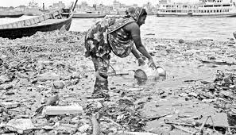
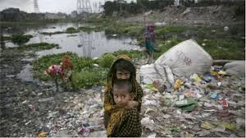
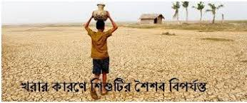
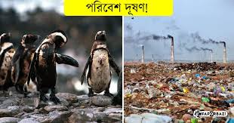
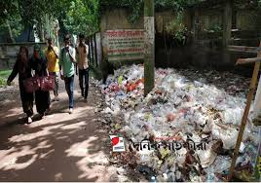
পরিবেশের বিভিন্ন দূষণের ফলে আমরা যেভাবে ক্ষতিগ্রস্থ হচ্ছি

Slide 11
বলি এবং লিখি
দূষণ বলতে কি বুঝ ?
পরিবেশ দূষণ সম্পর্কে বলি এবং লিখি ।
পরিবেশ দূষণ ঘটলে আমরা কিভাবে ক্ষতিগ্রস্থ হই লিখ ?
কয়েকটি পরিবেশ দূষণের নাম লিখ ?

Slide 12
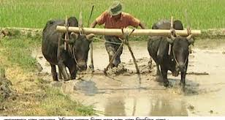
পরিবেশনাটুকু দেখার জন্য আপনাদেরকে
ধন্যবাদ

